Slide 1
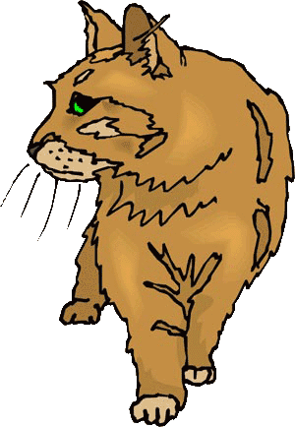
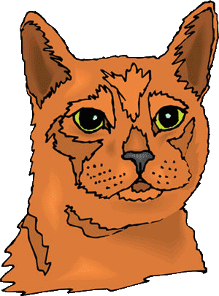
Кошки в мифологии
www.zooclub.ru
Notes:
http://zooschool.ru/cats/7.shtml

Slide 2
В древнеегипетской мифологии кошка играла немаловажную роль. По одной из легенд, бог солнца Ра превратился в кота, чтобы драться со змеем Апопом, повелителем темных сил.
Но прежде всего кошка олицетворяла богиню Бастет, которая считалась покровительницей плодородия и материнства, а также богиней радости и веселья.
Ее изображали обычно с телом женщины и головой кошки.
Notes:
http://zooschool.ru/cats/7.shtml

Slide 3
Богиня Бастет

Slide 4
В подобном обожествлении проявилось, наверное, и восхищение человека чистоплотностью кошки, ее заботливостью о своих котятах.
Кроме того, ночной образ жизни, загадочные, светящиеся по ночам глаза и невероятная способность мгновенно исчезать, бесшумно ступая мягкими лапами, и столь же неожиданно появляться вызывали удивление, смешанное со страхом.
Notes:
http://zooschool.ru/cats/7.shtml

Slide 6
Возможно, кошка завоевала уважение и своим свободолюбивым и независимым характером: хотя она и живет вместе с человеком, но при этом всегда гуляет сама по себе, никому не подчиняясь.
Родиной богини Бастет был город Бубастис, который находился восточнее дельты Нила. Приблизительно в 950 г. до н. э. фараон Шешонк 1 основал в этом городе свою столицу, и оттуда культ богини Бастет распространился по всей стране.
Notes:
http://zooschool.ru/cats/7.shtml

Slide 8
Греческий историк Геродот, который в 450 г. до н. э. побывал в этом городе, рассказывает о построенном там великолепном храме около 300 м в длину, посвященном Бастет. Здесь жили тысячи кошек, за которыми смотрел специальный, уважаемый всеми жрец. В красиво украшенном зале шириной 30 м, окруженном рвом с водой, возвышалась метровая статуя богини.
Notes:
http://zooschool.ru/cats/7.shtml

Slide 10
В других городах тоже строили храмы Бастет, а многие египтяне носили деревянные, глиняные или металлические амулеты этой богини.
В начале года тысячи египтян приплывали в Бубастис на торжества, посвященные богине-кошке. И начинался веселый праздник, на котором люди ели и пили, танцевали и пели, совершали щедрые жертвоприношения Бастет.
Notes:
http://zooschool.ru/cats/7.shtml

Slide 12
Почти у каждого египтянина была дома кошка - за ней ухаживали как за самым дорогим существом. Если в доме начинался пожар, кошку выносили из огня даже раньше, чем детей.
Когда она умирала, вся семья надевала траурные одежды, пела погребальные песни, а в знак горя люди выщипывали себе брови.
Умершее животное натирали благовонными маслами и бальзамировали - только тогда, по представлению безутешных хозяев, душа их любимой кошки могла вновь вернуться в ее тело.
Notes:
http://zooschool.ru/cats/7.shtml

Slide 14
Мумию кошки заворачивали в пестрое погребальное платье, укладывали в маленький гроб из дерева, бронзы или известняка, а затем хоронили на специальном кладбище.
Чтобы кошка хорошо себя чувствовала в загробном мире, к ней в могилу клали игрушки и даже мумии мышек.
Notes:
http://zooschool.ru/cats/7.shtml

Slide 16
В 1890 г. археологи нашли целое кошачье кладбище вблизи Бубастиса. Исследуя останки найденных там животных, ученые пришли к выводу, что они уже во многом отличались от диких кошек.
Кошки находились под особой охраной: если человек случайно, а тем более умышленно, убивал кошку, это каралось смертью.
Notes:
http://zooschool.ru/cats/7.shtml

Slide 18
Персидский царь Камбиз во время войны против фараона Псамметиха III воспользовался этим. Он велел своим воинам поймать как можно больше кошек и привязать их к щитам.
Военная хитрость удалась: египтяне сдались. Они считали, что лучше проиграть битву, нежели ранить или убить это почитаемое животное.
Notes:
http://zooschool.ru/cats/7.shtml

Slide 20
Больше 2000 лет поклонялись люди, жившие в долине Нила, богине Бастет. Но в другие страны Средиземноморья она попала не сразу: за вывоз кошки налагались высокие штрафы.
Египтяне старались выкупить свою любимицу даже у контрабандистов.
Notes:
http://zooschool.ru/cats/7.shtml

Slide 22
Археологи нашли на острове Крит голову кошки из обожженной глины, сделанную приблизительно 3400 лет назад.
А в Греции была обнаружена мраморная плита с изображением схватки кошки с собакой и двух наблюдающих за ними мужчин; этой плите около 2500 лет.
Notes:
http://zooschool.ru/cats/7.shtml

Slide 24
Кошки славились прежде всего как редкие, экзотические животные, а для борьбы с мышами древние греки и римляне использовали ручных хорьков.
В древнеримском городе Помпеи, засыпанном при извержении вулкана в 79 г. н. э., не обнаружили никаких следов домашней кошки.
Notes:
http://zooschool.ru/cats/7.shtml

Slide 26
Зато уже в IV в., как показывают археологические раскопки, кошки обитали на всей территории Римской империи, а чуть позже проникли в Северную Европу.
Notes:
http://zooschool.ru/cats/7.shtml

Slide 28
Древние германцы, как и египтяне, тоже обожествляли кошку. В их мифологии она олицетворяла богиню любви и материнства Фрейю.
В славянской мифологии встречается сюжет о коте, борющемся со злой змеей.
Notes:
http://zooschool.ru/cats/7.shtml

